Slide 1
ỦY BAN NHÂN DÂN HUYỆN TƯ NGHĨA
TRƯỜNG TIỂU HỌC TÂY HIỆP
CHÀO QUÝ THẦY CÔ ĐẾN VỚI
HỘI THI GIÁO VIÊN DẠY GIỎI CẤP TRƯỜNG
GIÁO VIÊN: LÊ THỊ THẮM
Năm học : 2022 - 2023

Slide 2
A.ĐẶT VẤN ĐỀ
Giáo dục ngày càng có vai trò và nhiệm vụ quan trọng trong việc xây dựng thế hệ người Việt Nam mới, đáp ứng yêu cầu phát triển kinh tế - xã hội. Đảng và nhà nước luôn quan tâm và chú trọng đến giáo dục. Với chủ đề của năm học là “Đoàn kết nổ lực vượt khó khăn đổi mới sáng tạo,củng cố nâng cao chất lượng các hoạt động giáo dục và đào tạo” đối với giáo dục phổ thông. Mà trong hệ thống giáo dục phổ thông, thì bậc tiểu học là bậc nền tảng, nó có ý nghĩa vô cùng quan trọng là bước đầu hình thành nhân cách con người và sự phát triển đúng đắn và lâu dài về đạo đức, trí tuệ, thể chất, thẩm mĩ và các kĩ năng cơ bản để học sinh tiếp tục học Trung học cơ sở.

Slide 3
Để đạt được mục tiêu trên đòi hỏi người dạy học phải có kiến thức sâu và sự hiểu biết nhất định về nội dung chương trình sách giáo khoa, có khả năng hiểu được về tâm sinh lí của học sinh và khả năng của học sinh. Đồng thời người dạy có khả năng sử dụng một cách linh hoạt các phương pháp và hình thức tổ chức dạy học phù hợp với đối tượng học sinh. Là một giáo viên, tôi nhận thấy bản thân giữ vị trí đặc biệt quan trọng trong giảng dạy ở nhà trường. Làm thế nào để đẩy mạnh sự phát triển giáo dục nói chung và làm thế nào để nâng cao chất lượng dạy học trong nhà trường nói riêng, công tác mũi nhọn của lớp, của trường. Hiện nay với chủ trương của ngành là dạy học theo chuẩn kiến thức kĩ năng của môn học. Và đổi mới kiểm tra, đánh giá kết quả học tập và rèn luyện của học sinh:

Slide 4
+ Với chuẩn kiến thức kỹ năng của chương trình hiện hành và thực hiện kế hoạch giáo dục đối với lớp 5 đáp ứng yêu cầu Chương trình giáo dục phổ thông 2018, tích hợp và lồng ghép ,tích hợp giáo dục vệ sinh môi trường, rèn kĩ năng sống cho học sinh, tư tưởng Hồ Chí Minh và những bài học về đạo đức, lối sống, giáo dục quốc phòng và học thông qua chơi…
+ Coi trọng sự tiến bộ của học sinh trong học tập và rèn luyện, động viên khuyến khích không gây áp lực cho học sinh khi đánh giá. Tạo điều kiện và cơ hội cho tất cả học sinh hoàn thành chương trình và có những mảng kiến thức mở rộng dành cho đối tượng học sinh có khả năng.

Slide 5
+ Việc đổi mới phương pháp dạy học tức là dùng phương pháp dạy học mới một cách hợp lí để tạo cho người học lòng say mê học tập, ham hiểu biết, óc tò mò để có khả năng và phương pháp học tập, tạo ra sự phát triển mới để nâng cao hiệu quả giáo dục . Đổi mới không có nghĩa là phủ nhận hoàn toàn cái hiện hành mà phải kế thừa sự phát huy những thành tựu đã đạt được. Đồng thời tạo ra được sự phối hợp chặt chẽ giữa phương pháp dạy học truyền thống và phương pháp hiện đại.

Slide 6
Xuất phát từ cơ sở lí luận và thực tiễn của lớp. Tôi mạnh dạn chọn chủ đề nghiên cứu là: “Một số giải pháp nâng cao chất lượng dạy và học ở lớp” nhằm góp một phần nhỏ để đẩy mạnh sự phát triển giáo dục, nâng cao chất lượng dạy - học và đẩy mạnh công tác mũi nhọn của lớp, của trường.

Slide 7
II. THỰC TRẠNG CÔNG TÁC DẠY VÀ HỌC TRONG LỚP
1. Ưu điểm
- 100% học sinh có sách vở và dụng cụ học tập đầy đủ.
- Nhiều học sinh chăm ngoan tích cực trong học tập và rèn luyện.
- Học sinh đoàn kết biết quan tâm giúp đỡ bạn bè.
- Bản thân tôi luôn lắng nghe và học hỏi từ đồng nghiệp về giảng dạy và giáo dục.Luôn luôn tìm tòi đổi mới cách quản lí và tổ chức dạy học . Luôn nghiêm túc trong dạy và học.
2. Một số hạn chế và nguyên nhân hạn chế:
-Khả năng tiếp thu bài trong lớp không đồng đều như: học sinh Hoàn thành tốt,học sinh Hoàn thành, học sinh Chưa hoàn thành và học sinh có năng lực tốt.
-Do một số em còn ham chơi, thường xuyên xem điện thoại lười học bài làm bài,còn một ít phụ huynh thiếu sự phối hợp để giáo dục học sinh, dò bài không thuộc báo cho phụ huynh nhưng phụ huynh không nhắc nhở con em học bài….

Slide 8
III. MỘT SỐ GIẢI PHÁP NHẰM NÂNG CAO CHẤT LƯỢNG DẠY VÀ HỌC CỦA Ở LỚP
1.Công tác chủ nhiệm
Biện pháp 1: Xây dựng đội ngũ cán bộ lớp giỏi quản lý, tổ chức, kiểm tra.
Trước hết , những học sinh được chọn làm cán bộ lớp bao giờ cũng phải gương mẫu trước các bạn về mọi mặt: Học tập, kỷ luật, tham gia các hoạt động, đối xử với bạn bè....

Slide 9
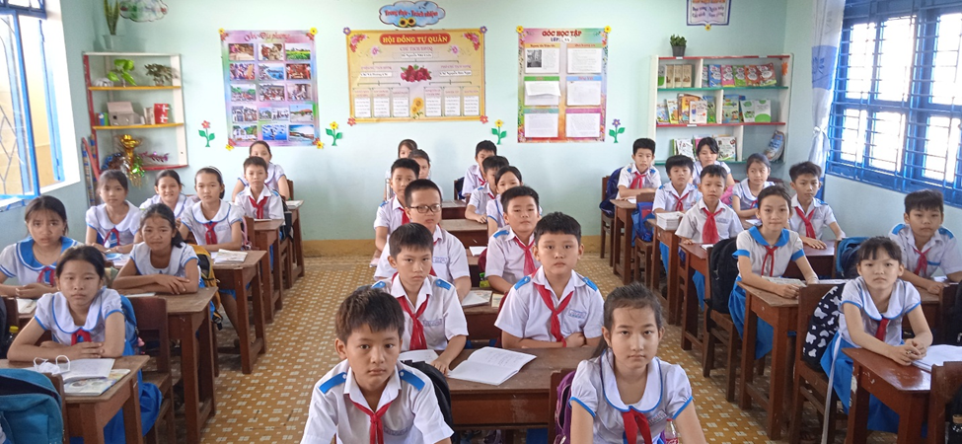
Biện pháp 2: Khảo sát đối tượng học sinh để đưa ra những phương pháp giáo dục phù hợp
-Ngày tựu trường tôi nhận lớp trước hết tôi kiểm tra nề nếp, tóc tai, ăn mặc như thế nào, móng tay để dài hay không tôi nhắc nhở các em thực hiện tốt ngay tuần đầu tiên trước khi vào khai giảng năm học.

Slide 10
-Tuần tựu trường cho học sinh viết thử một đoạn văn để kiểm tra chữ viết, dò bảng nhân. Nắm tình hình học tập của lớp thông qua biên bản bàn giao. Nếu học sinh viết chữ xấu, chưa thuộc bảng nhân… tôi có kế hoạch uốn nắn ngay từ đầu năm học.

Slide 11
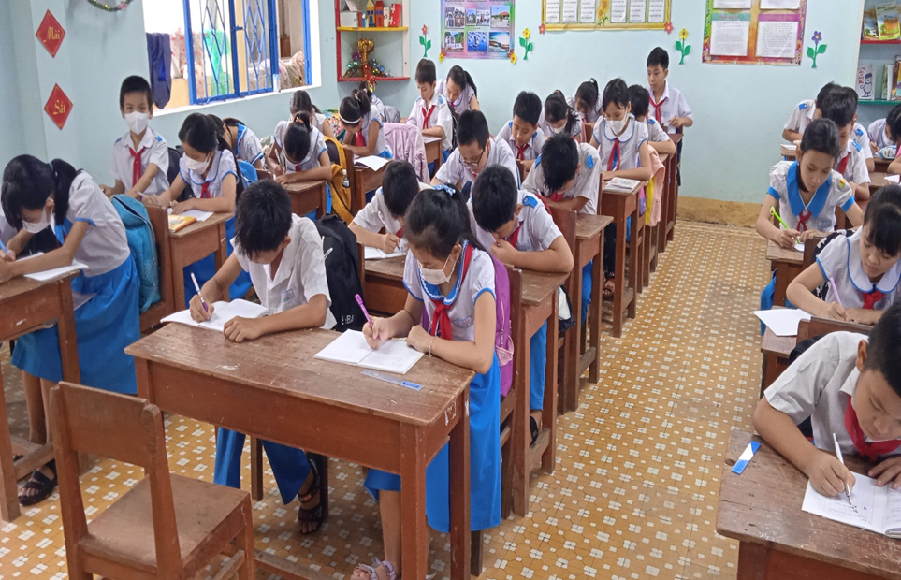

Slide 12
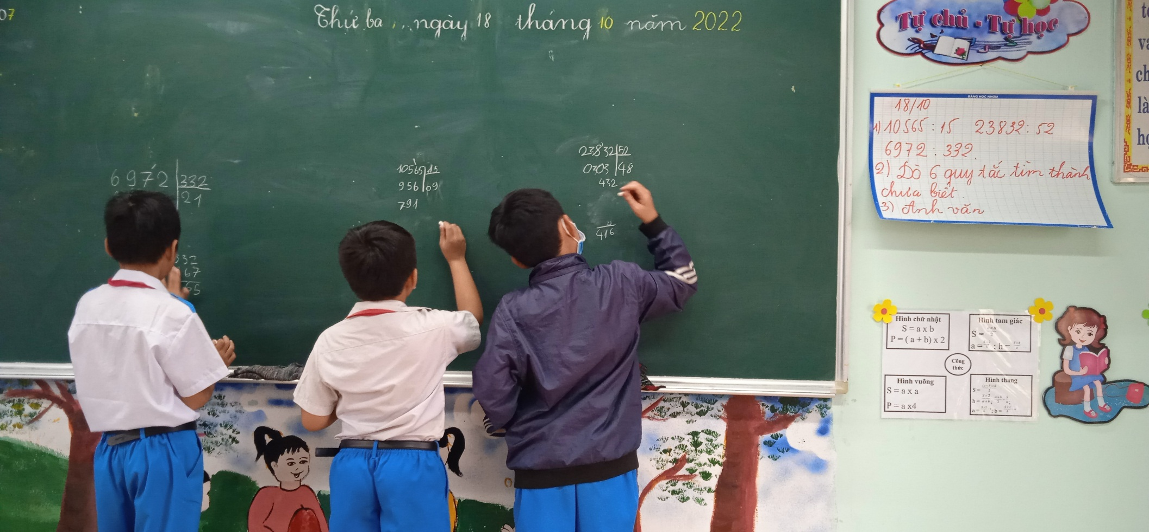
2.Trong học tập, giảng dạy
a)Hướng dẫn cách truy bài 15 phút đầu giờ:
- Cuối mỗi buổi học tôi thường ghi nội dung để ngày mai các em truy bài: quy tắc tìm thành phần chưa biết , công thức hình học, các phép tính…

Slide 13
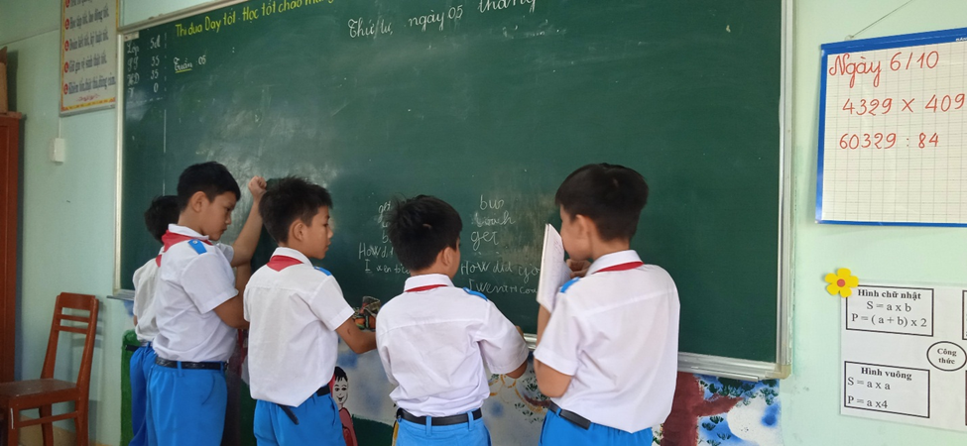
+ Đối với môn Anh văn , những em học tốt gọi những em lười học lên bảng viết từ vựng, mẫu câu đã học.

Slide 14
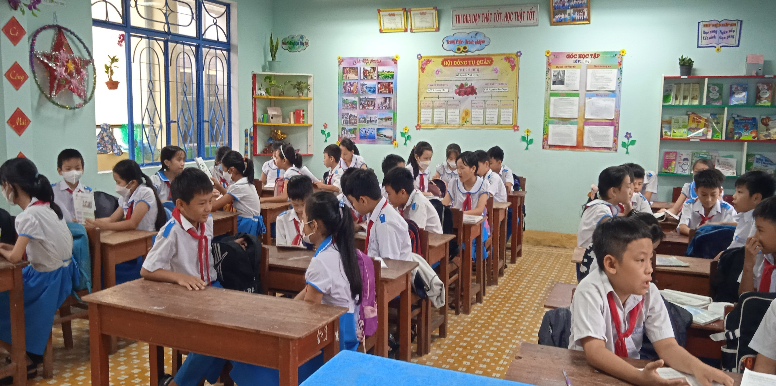
+ Đối với Khoa học, Lịch sử ,Địa lí ,cho các em đọc trước bài mới ở nhà.Đến lớp các em kiểm tra chéo nội dung bài cũ .

Slide 15
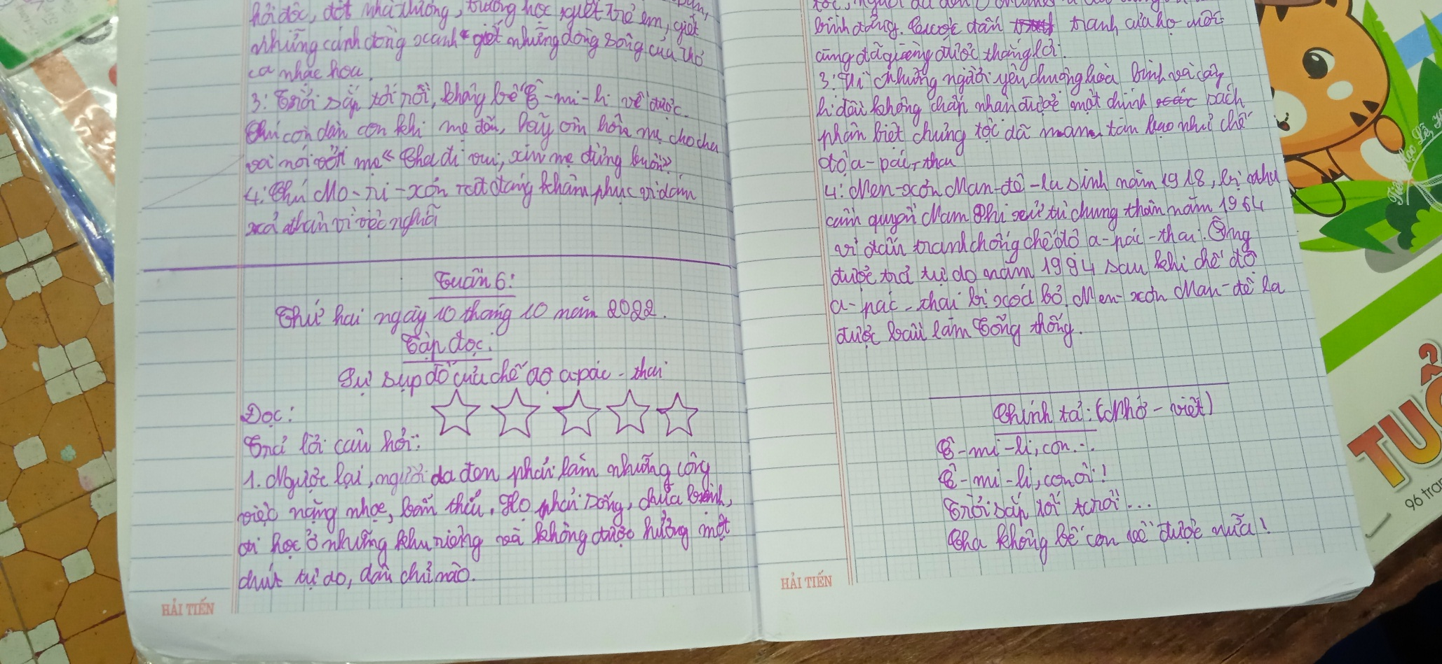
+Đối với những môn khác như Tập đọc yêu cầu học sinh đọc bài tập đọc 5 lần ở nhà. Đọc xong bao nhiêu lần tự cho sao vào số lần và trả lời câu hỏi cuối bài trong vở soạn.Hôm sau tổ trưởng kiểm tra các em có thực hiện hay không.

Slide 16
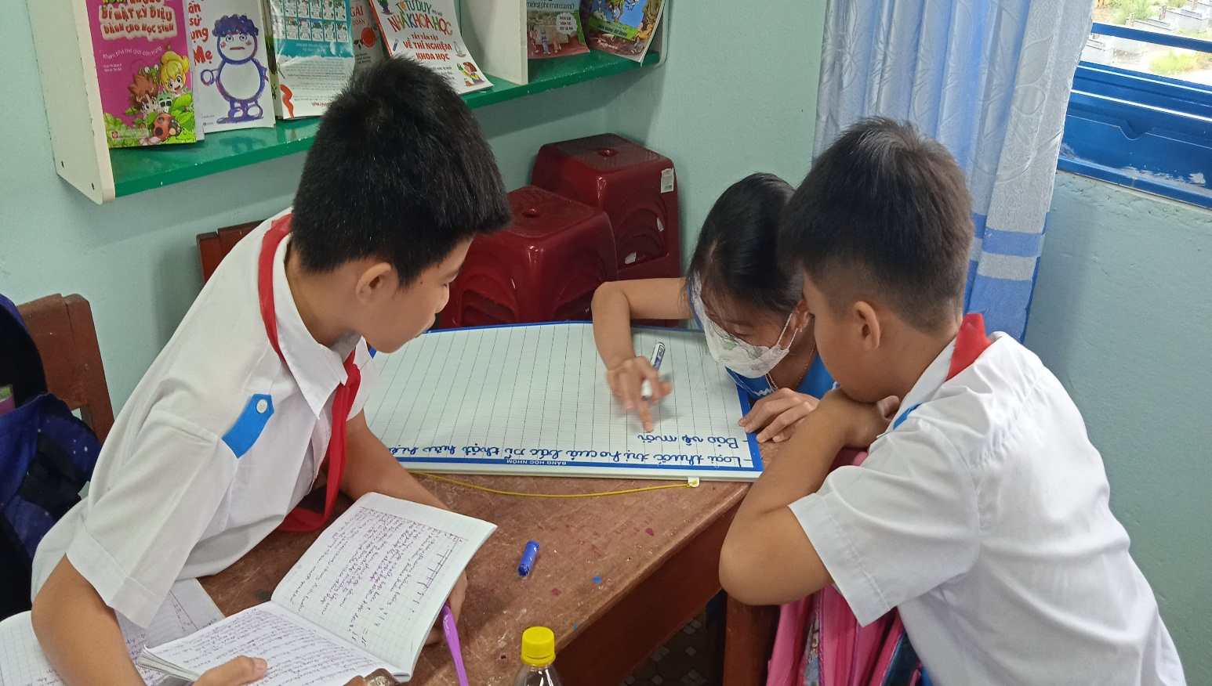
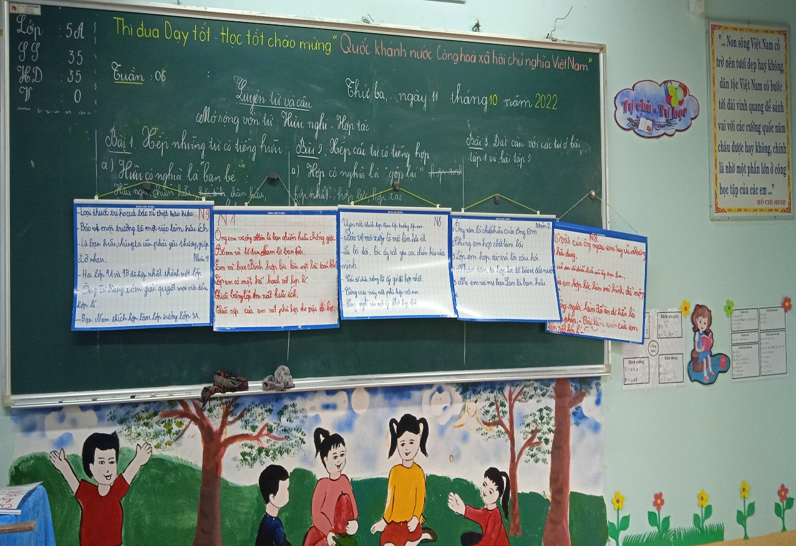
b.Trong giảng dạy
- Cần tạo sự hứng thú, say mê, không ngừng tìm tòi, khám phá kiến thức, biết chủ động, tích cực, độc lập ,tự nghiên cứu và dưới sự hướng dẫn dìu dắc các em đạt được những thành công trong học tập.Tôi thường sử dụng nhiều phương pháp và hình thức dạy học
+Sử dụng phương pháp thảo luận nhóm trong học tập

Slide 17
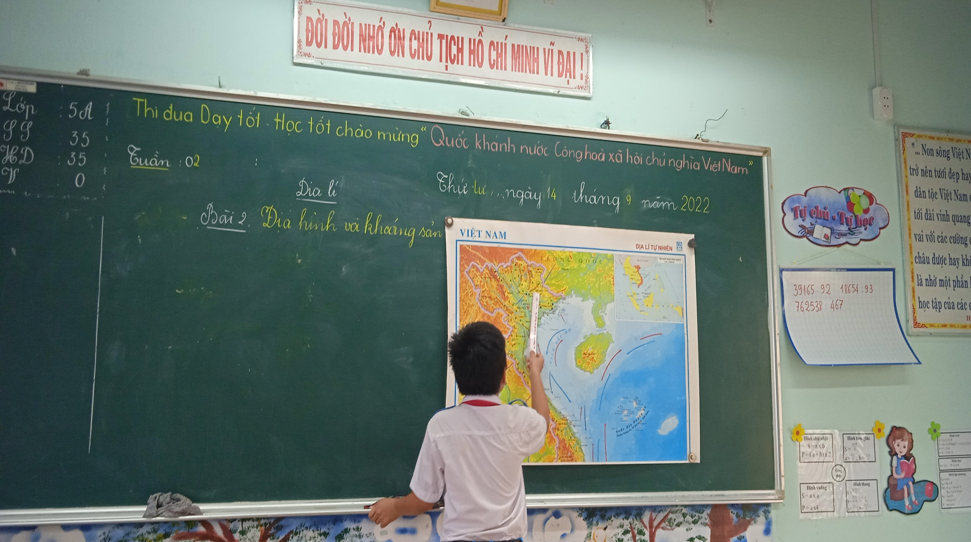
- Trong giảng dạy tôi thường xuyên sử dụng đồ dùng dạy học và sử dụng linh hoạt các phương pháp dạy học

Slide 18
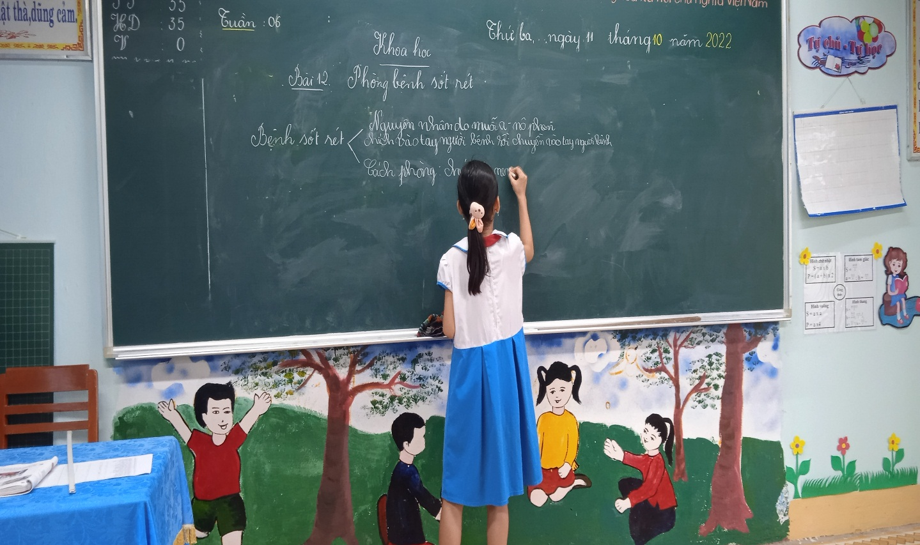
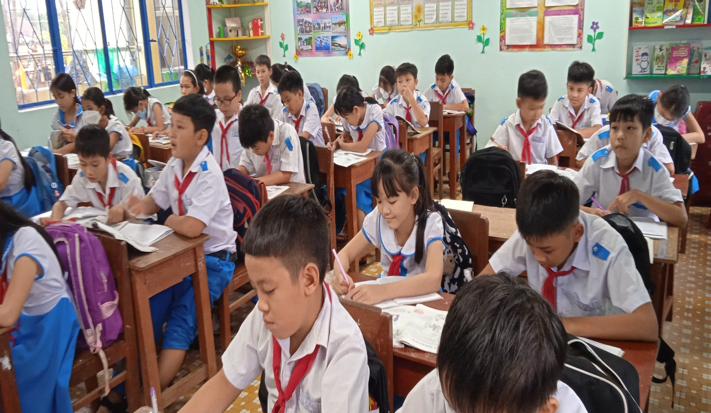
- Cuối tiết học của môn Khoa học , Lịch sử, Đial lí tôi hay cho các em tự vẽ sơ đồ tư duy kiến thức các em đã nắm.

Slide 19
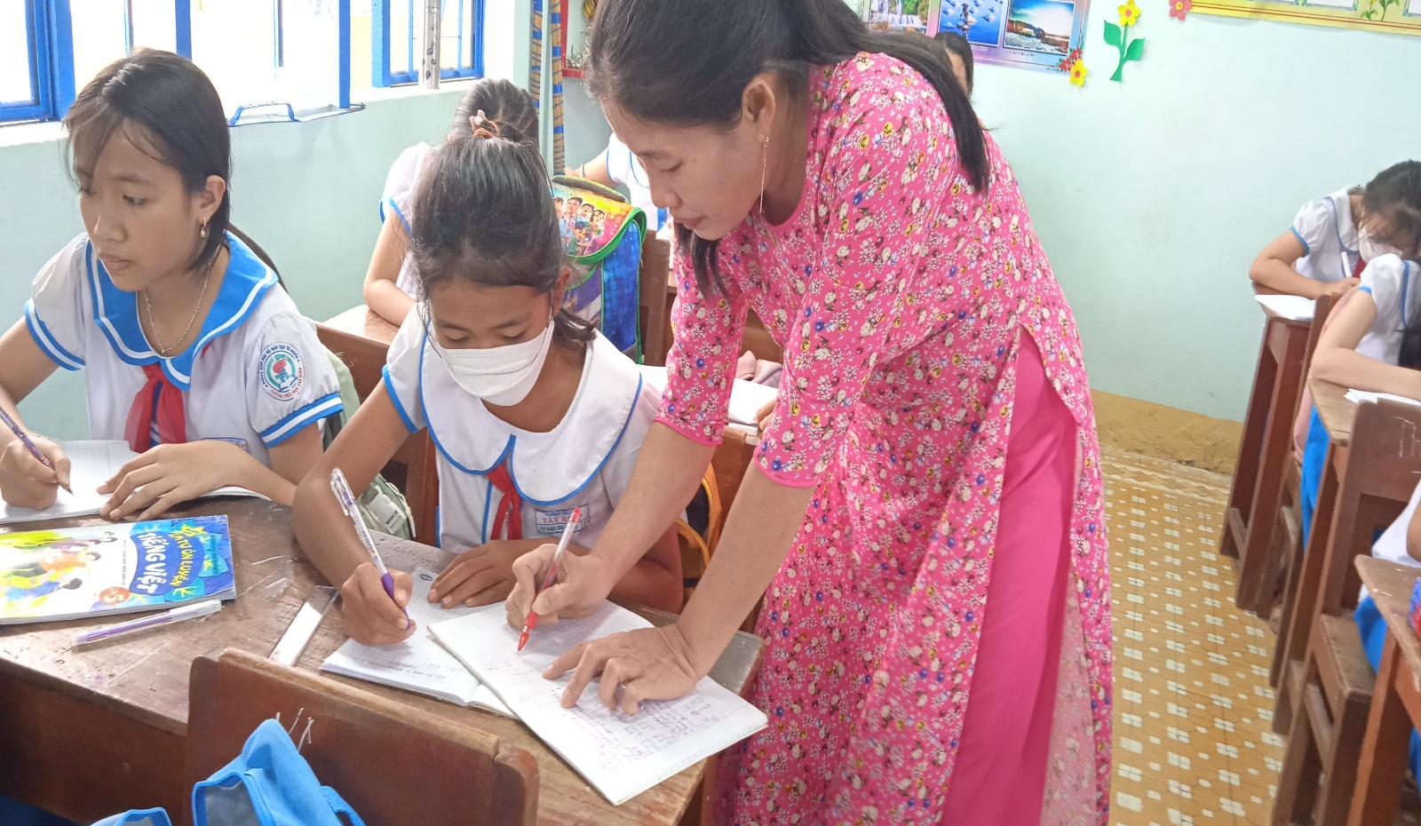
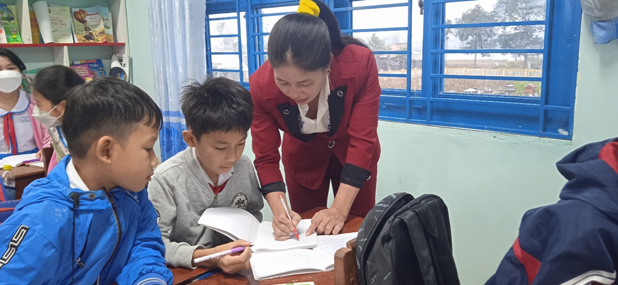
+ Chấm bài tôi thường đi đến từng em chấm tại chỗ, nếu em nào sai tôi chỉ tại chỗ.

Slide 20
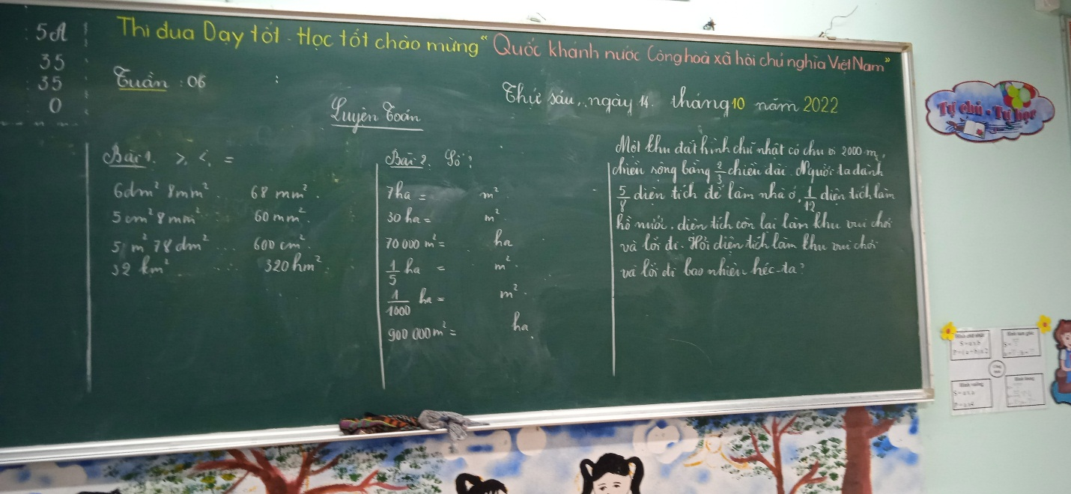
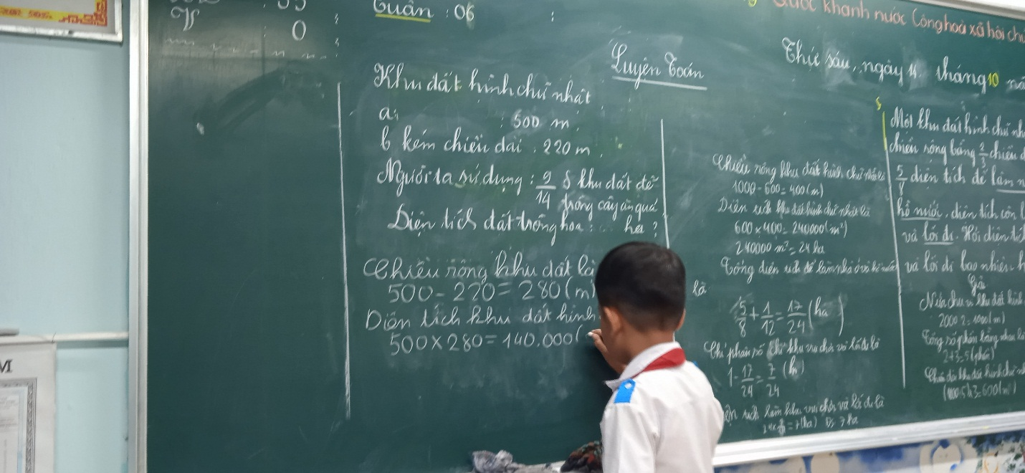
+ Trong giảng dạy tôi thường cho bài tập theo nhóm đối tượng.

Slide 21
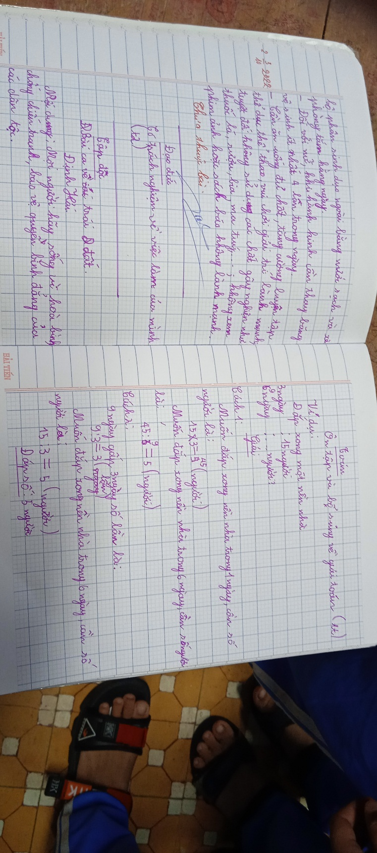
- Dò bài không thuộc, về nhà bảo cha hoặc mẹ kí vào chỗ phê của cô giáo, để phụ huynh biết các em lười học thì nhắc nhở các em học bài.

Slide 22
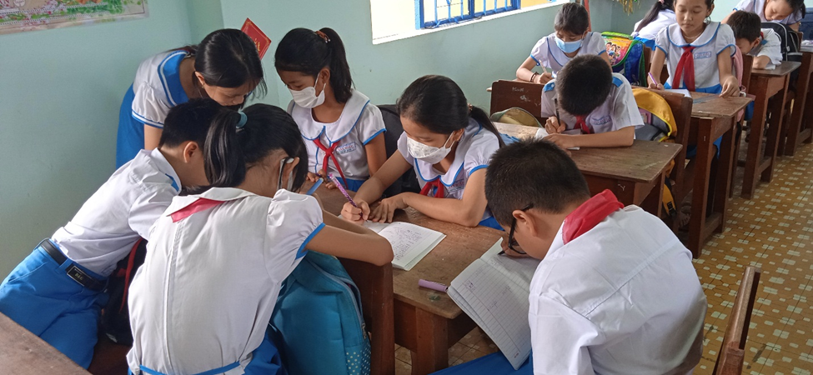
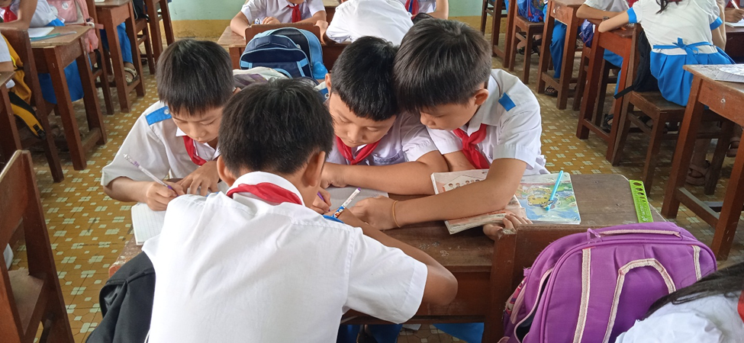
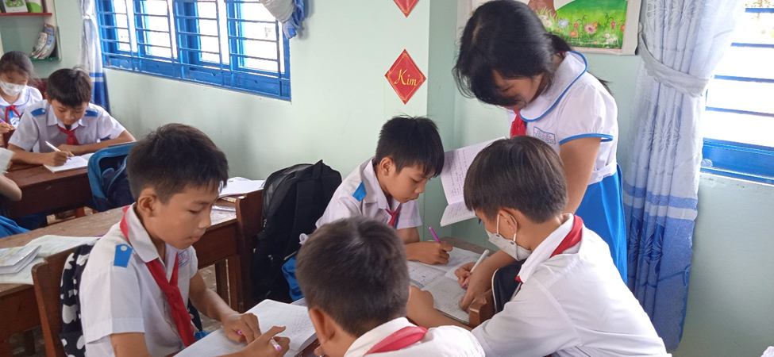
-Trong những buổi có tiết GV nghỉ tiết hoặc 15 đầu giờ tôi cho học sinh học theo nhóm để giúp đỡ học sinh chưa hoàn thành về cộng, trừ ,nhân, chia, đổi các đơn vị đo ...

Slide 23
c) Nêu gương và khen thưởng
+Vào cuối tuần hoặc khi học sinh học sinh giải được bài toán khó , trả lời câu hỏi khó,những em chưa hoàn thành có tiến bộ để khuyến khích tinh thần học tập các em tôi thưởng cho học sinh một cây bút hoặc quyển vở.
+ Mỗi đợt kiểm tra định kỳ tặng một 1 bút/ 1HS đạt điểm 10 hết tất cả các môn.

Slide 24
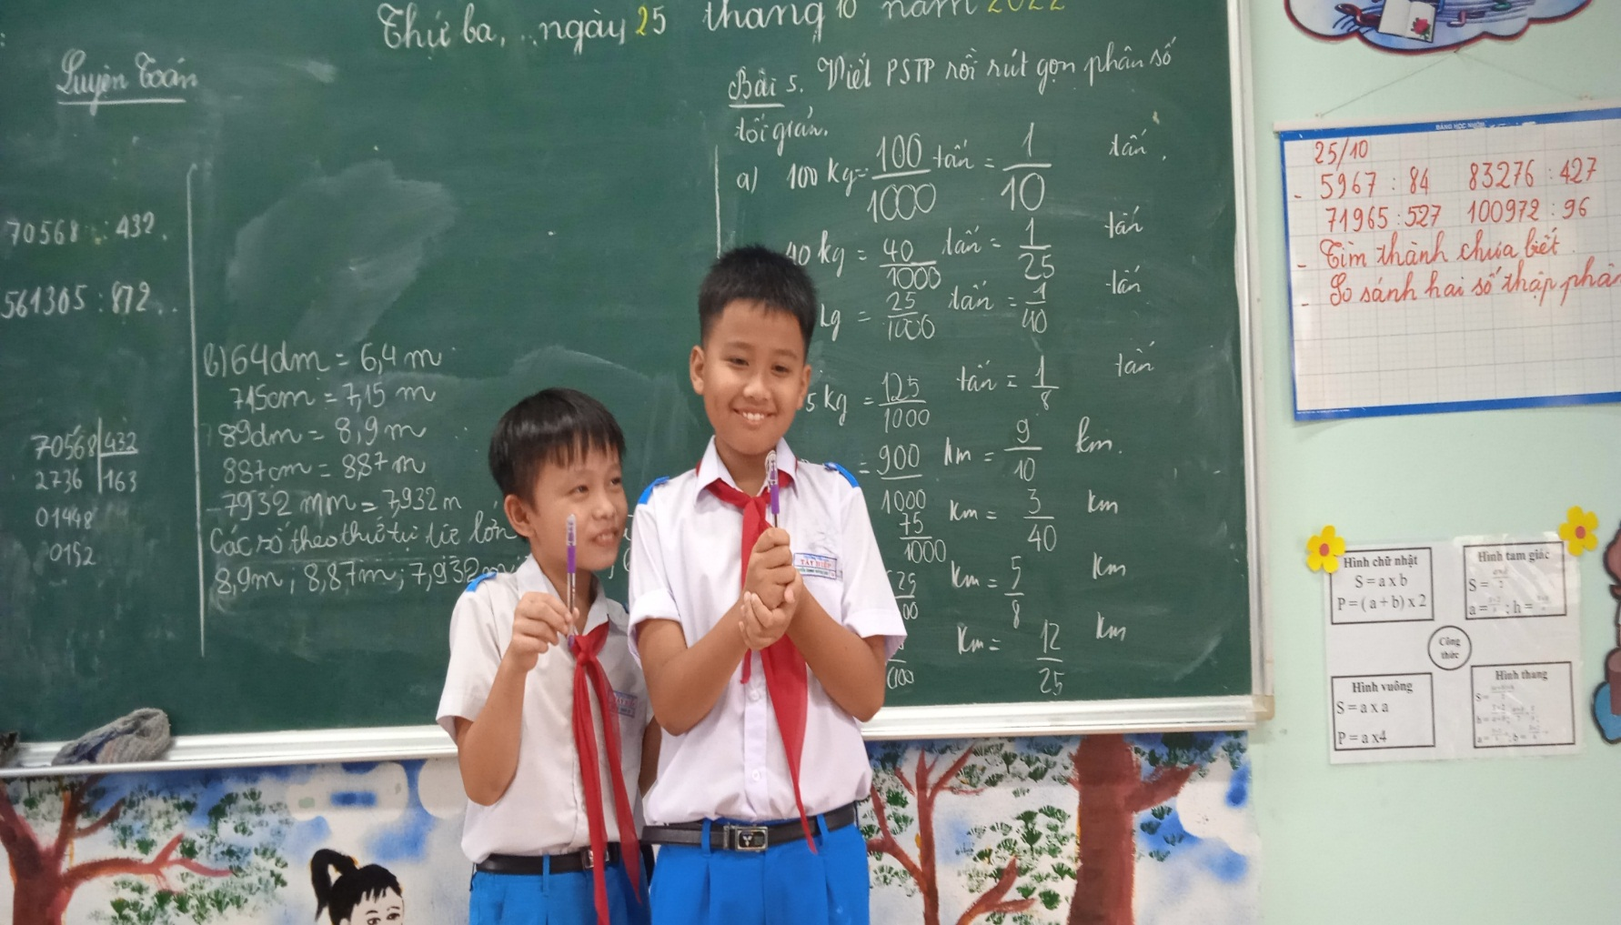
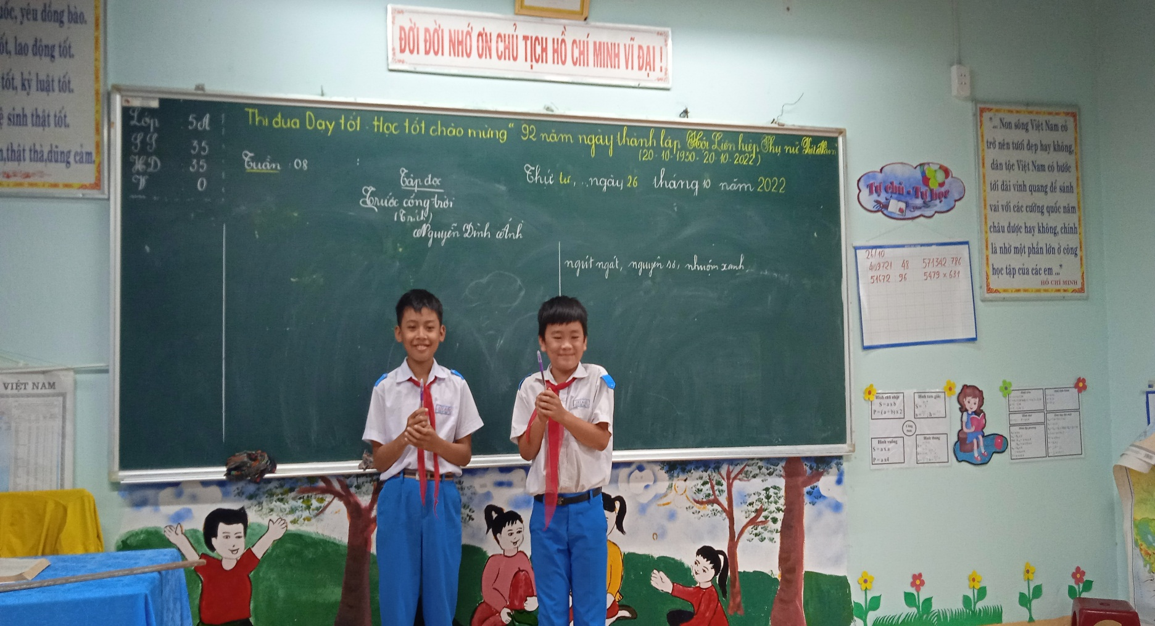

Slide 25
d)Đầu tư các phong trào mũi nhọn nhà trường tổ chức
+Từ đầu năm học GVCN dựa vào kế hoạch của nhà trường lên kế hoạch cụ thể để HS luyện: Thi Vở sạch chữ đẹp, Vẽ tranh, Thi IOE Tiếng Anh…
Để có kết quả trong các hội thi tôi phải:
*Rèn chữ viết ,giữ vở ngay từ đầu năm học.
* Đôn đốc học sinh tích cực tham gia các cuộc thi.
* Hướng dẫn tập luyện nhiệt tình trong các hội thi.

Slide 26
IV. KẾT LUẬN
- Qua quá trình thực hiện các giải pháp ở các năm trước và năm học này tôi thấy học sinh có tiến bộ trong học tập.
- Tới giờ không còn học sinh không thuộc bảng nhân, các em đều chia được cho hai ,ba chữ số.
- Đọc to, rõ ràng hơn.
- Tự giác trong học tập.
Trên đây là “Một số giải pháp nâng cao chất lượng dạy và học lớp”. Rất mong được sự đóng góp ý kiến của quý thầy cô.

Slide 27
Chúc quý thầy cô sức khỏe!
Chúc Hội thi thành công tốt đẹp!
Chân thành cảm ơn!

